Slide 1
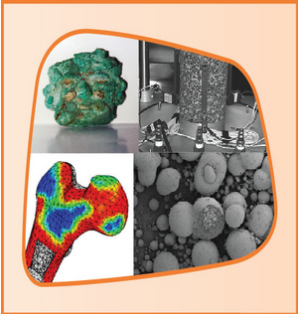
LOGO 1
Titre de la communication
LOGO 2
Auteur¹, Auteur²,Auteur³
¹ Affiliation Auteur 1
² Affiliation Auteur 2
³ Affiliation Auteur 3
Introduction
Méthodes
Résultats
Conclusions
Références
8èmes Journées scientifiques Franco-Maghrébines : Caractérisation des matériaux complexes
01-02 Décembre 2025 – ENIT-Tunis- (Tunisie)

